Slide 1
Okuldan Sektöre - Java
Okula bakış (sohbet)
Yazılım ve Java’ya ilk Bakış
Java platform yapısı
Java ve diğer diller
Mühendis nedir
ilk kod örneği Java'nın çalışma yapısı
Özet - kapanış

Slide 2
Tanışma
Linkedin: https://www.linkedin.com/in/furkan-s%C3%B6nmez-8a124013a/
Twitter: https://twitter.com/fsnmzz
YouTube: https://www.youtube.com/channel/UChncpiSEBNy_Mt6NJ0kkXIw
Udemy: https://www.udemy.com/user/furkan-47472/
GitHub: https://github.com/frknsnmz

Slide 3
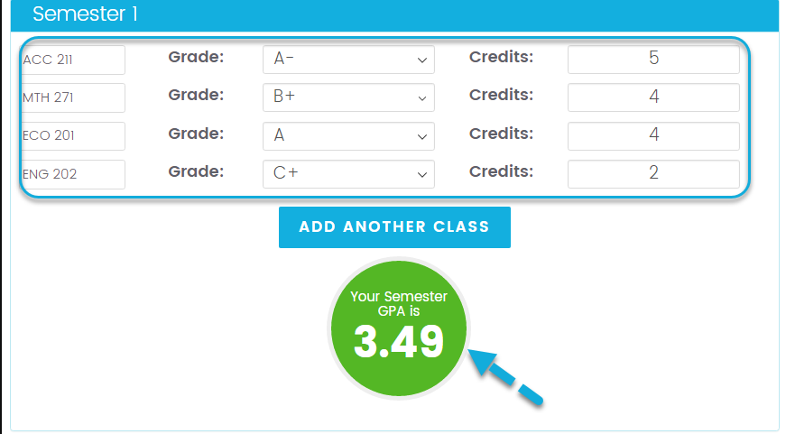
OKULA BAKIŞ

Slide 4
GPA Formül
Derslere Düzenli Git (İstisnalar hariç – slide hocaları ☺)
Anlamadığını o hafta içinde kesinlikle hoca, labcı veya sınıftan arkadaşlarına sor
Aynı gün tekrarını kesinlikle yap.

Slide 5

OKULA BAKIŞ

Slide 6

OKULA BAKIŞ

Slide 7
Yazılım ve Java
Yazılım: Temelde bilgisayara nasıl çalışacağını söyleyen komutlar ve veriler bütünüdür.
Java, Sun Microsystems mühendislerinden James Gosling tarafından geliştirilmeye başlanmış açık kaynak kodlu, nesneye yönelik, platform bağımsız, yüksek verimli, çok işlevli, yüksek seviye bir programlama dilidir.

Slide 8
Java Platform Yapısı
https://www.jcp.org/

Slide 9
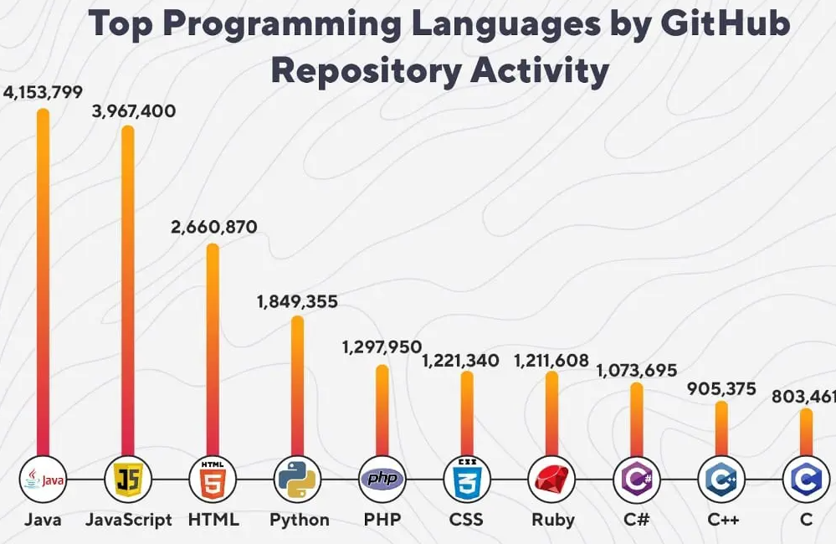
Java ve Diğer Diller

Slide 10
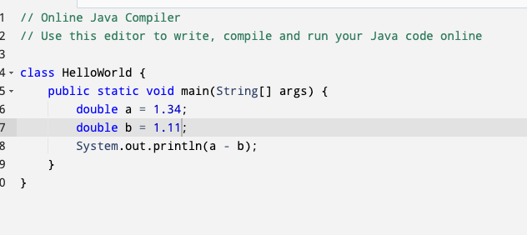
Java Bilirlere 1 soru

Slide 11
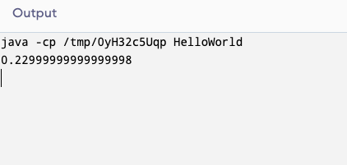

Slide 12
Mühendis Nedir?
Sosyal, teknik, ticari sorunlara çözüm üretmeye çalışan, analitik düşünme yeteneğine sahip, bilimin ışığında ortaya yeni ürünler çıkaran kişilere mühendis denir.

Slide 13
Bir Sorun?
Uygulama çok hafıza tüketiyor, hafıza yetmemesi hataları alıyoruz ne yapalım?

Slide 14
Mühendislik Dışı Çözümler
Sunucu kapasitesini artıralım.
Kaynak yükleyelim.
Kapat aç yapalım.

Slide 15
Mühendis Çözümleri
Sorunun kaynağını tespit etmeye çalışalım. Sonrasında neler yapabileceğimize bakalım.

Slide 16
Mühendis Olduğunuzun Kanıtları
Oyunda düşük fps alıyorum ne yapmalıyım?
Şu televizyona bir baksana çalışmıyor?
Telefonda şunu açamadım, yükleyemedim bir bakar mısın?

Slide 17
İlk Kod Örneği
https://docs.oracle.com/javase/tutorial/getStarted/intro/definition.html

Slide 18
Özet

Slide 19
Anahtar Kelimeler
Java giriş dersleri (Bu bilgileri aldıktan sonra anlatımı uygun olan herhangi bir ders seç ilerle) – (Platform fark etmez sana uygun gelen eğitimle ilerle..)
Kod yazma yardımcıları: Eclipse, Intellij
Öğren: Github (proje commit)
MIX: OpenSource, Interpreted ve compiled diller (Dilleri kıyaslamak ve anlamak için güzel bir bilgi), StackOverFlow

Slide 20
Mezun Olduğumuzda Bunları Bilelim
SOLID Prensipleri (Örneklerle)
Design Patterns (Neden var, 1-2 tane net örnek)
UNIT Test
Agile çalışma kültürü

